Slide 1
Муниципальное казённое специальное (коррекционное) образовательное учреждение для обучающихся, воспитанников с ограниченными возможностями здоровья специальная (коррекционная) общеобразовательная школа №10 VIII вида Ступинского муниципального района. Учитель музыки Марченко М.А.

Slide 2
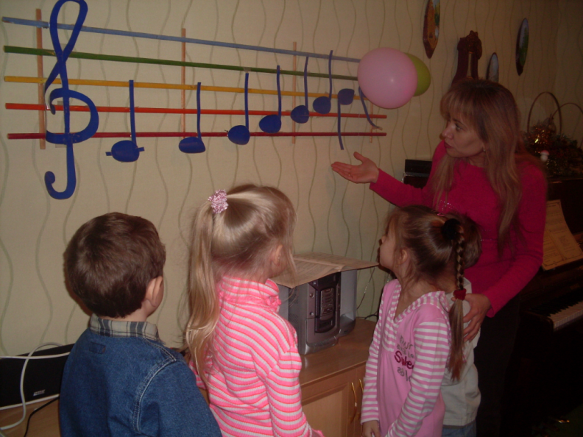
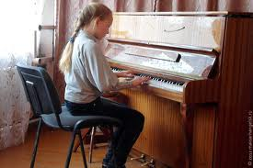
Музыкальная грамота

Slide 3
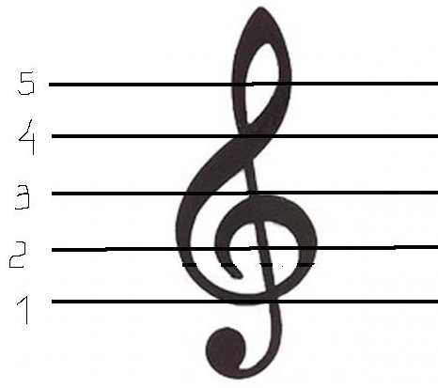
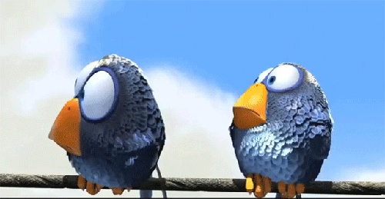
Нотный стан – пять горизонтальных линий, на которых располагаются ноты. Счёт линий ведётся снизу вверх. Скрипичный ключ – знак, определяющий звуковысотное значение нот, его ещё называют ключ «соль».

Slide 4
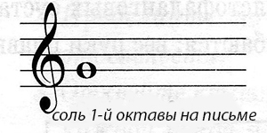
Нота – знак для записи музыки. Наша речь состоит из слов, слова складываются из букв. Ноты – это музыкальные буквы, из которых складываются мелодии. Нота «соль» располагается на второй линии нотного стана.

Slide 5
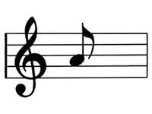
Нота «ля» располагается между второй и третьей линиями нотного стана

Slide 6
Длительности: четверть, половинная
Когда мы слушаем музыку, то можем заметить, что звуки тянутся неодинаково:
есть звуки, которые играются очень быстро (как будто строчит пулемёт, т.е.
каждый отдельный звук очень короткий по времени). А есть звуки, которые, наоборот,
тянутся очень долго(это часто бывает в конце песен). Вот для того, чтобы музыкант знал,
сколько должна тянутся каждая нота, и решили по разному обозначать длительности нот.
Длительность — одно из основных свойств музыкального звука, продолжительность его звучания.

Slide 7
Найдите знакомые ноты
Половинная нота - тянется: раз-и-два-и.
Четвертная нота - наполовину короче, тянется: раз-и.

Slide 8
Четвертная нота по длительности равна половине половинной ноты.
Половинная нота по длительности равна двум четвертным нотам.

Slide 9
Четвертная нота - тянется раз-и.
Восьмая нота по длительности равна половине четвертной ноты – тянется на первую восьмую раз, на вторую восьмую – и.

Slide 10
Четвертная нота по длительности равна двум восьмым нотам.

Slide 11
Нота «Ми» располагается на первой линии нотного стана.
Нота «Фа» располагается между первой и второй линиями нотного стана.

Slide 12
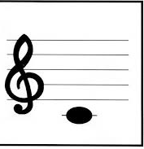
Нота «До» располагается на дополнительной линии под нотным станом.
Нота «Ре» располагается под первой линией нотного стана.

Slide 13
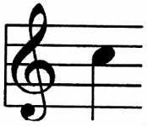
Нота «Си» располагается на третьей линии нотного стана.
Нота «До» второй октавы располагается между третьей и четвёртой линиями нотного стана.

Slide 14
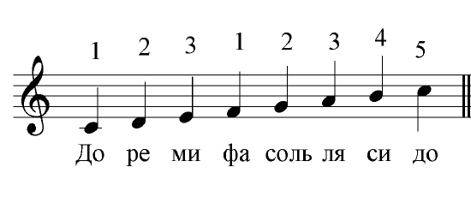
Запомни постановку пальцев.

Slide 15
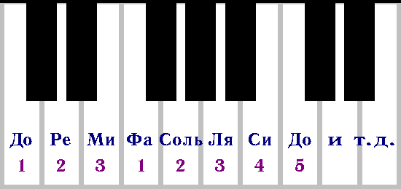
Постановка пальцев на клавиатуре.

Slide 16
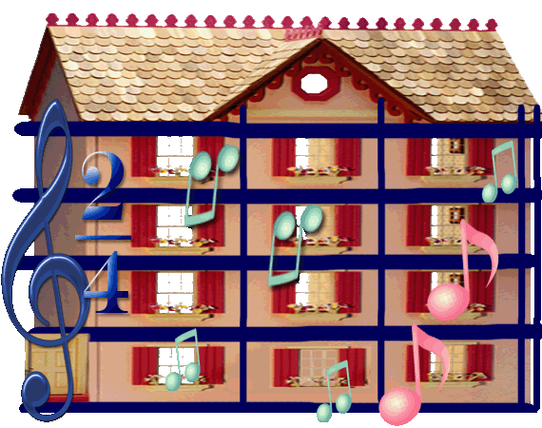

Slide 17
Заселились ноты в дом, Опоздала нотка ДО, На линейках места нет, Нотке ДО дают совет: Размещайся поскорей-ка На добавочной линейке.

Slide 18
РЕ боится высоты – Слабенькие нервы, Потому живёт она Под линейкой первой.

Slide 19
На первой линии живёт Малышка нота МИ И песни весело поёт С соседскими детьми.

Slide 20
Между первой и второй ФА устроилась прекрасно: Опуститься ниже – скучно, А подняться вверх – опасно.

Slide 21
Поживает нота СОЛЬ На второй линеечке, Поливает свой цветник Из красивой леечки.

Slide 22
Между второй и третьей – Задорная нота ЛЯ. Поёт обо всём на свете, Подруг своих веселя.

Slide 23
- Ну, а где же нота СИ? – Кто-то вежливо спросил. - Ты повыше посмотри, На линейке номер три!

Slide 24
Такт – это отрезок произведения от сильной доли до следующей сильной доли.
Каждый такт отделяется вертикальной линией – тактовой чертой.

Slide 25
Размер такта: 2/4.

Slide 26
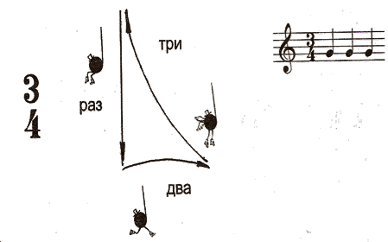
Размер такта: 3/4.

Slide 27
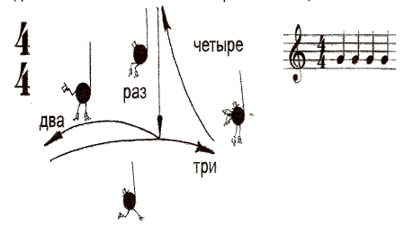
Размер такта: 4/4.

Slide 28
http://kurskdshi3.ru/6/134/162/178/
http://www.music-theory.ru/index.php?option=com_content&view=article&id=19&Itemid=195
https://www.google.ru/search?q=%D0%BA%D0%B0%D1%80%D1%82%D0%B8%D0%BD%D0%BA%D0%B8+%D0%BD%D0%BE%D1%82%D0%B0+%D1%81%D0%B8&newwindow=1&rlz=1C1CHTU_ruRU553RU559&tbm=isch&imgil=wqH1sFZwp6THxM%253A%253BBVZeOn8e7trLqM%253Bhttp%25253A%25252F%25252Fru.wikipedia.org%25252Fwiki%25252F%25252525D0%25252525A1%25252525D0%25252525B8_(%25252525D0%25252525BD%25252525D0%25252525BE%25252525D1%2525252582%25252525D0%25252525B0)&source=iu&usg=__U-OBgGQfBb3jwdKCZeLKaJHcyDA%3D&sa=X&ei=3AvwU6fuKsSN4gThu4Bw&ved=0CB8Q9QEwAA&biw=1037&bih=619#facrc=_&imgdii=_&imgrc=bGOwHhvxXc-bQM%253A%3BA4ID8T9fWWpnRM%3Bhttp%253A%252F%252Fsamouch.ru%252Fng%252F1.gif%3Bhttp%253A%252F%252Fsamouch.ru%252Fng%252Fng.htm%3B435%3B137

